Slide 1
一人に一台食券機の時代
付加価値
船引けいすけ、はやかわゆうき、Adrian Rio、船はshｙ ゆう

Slide 2

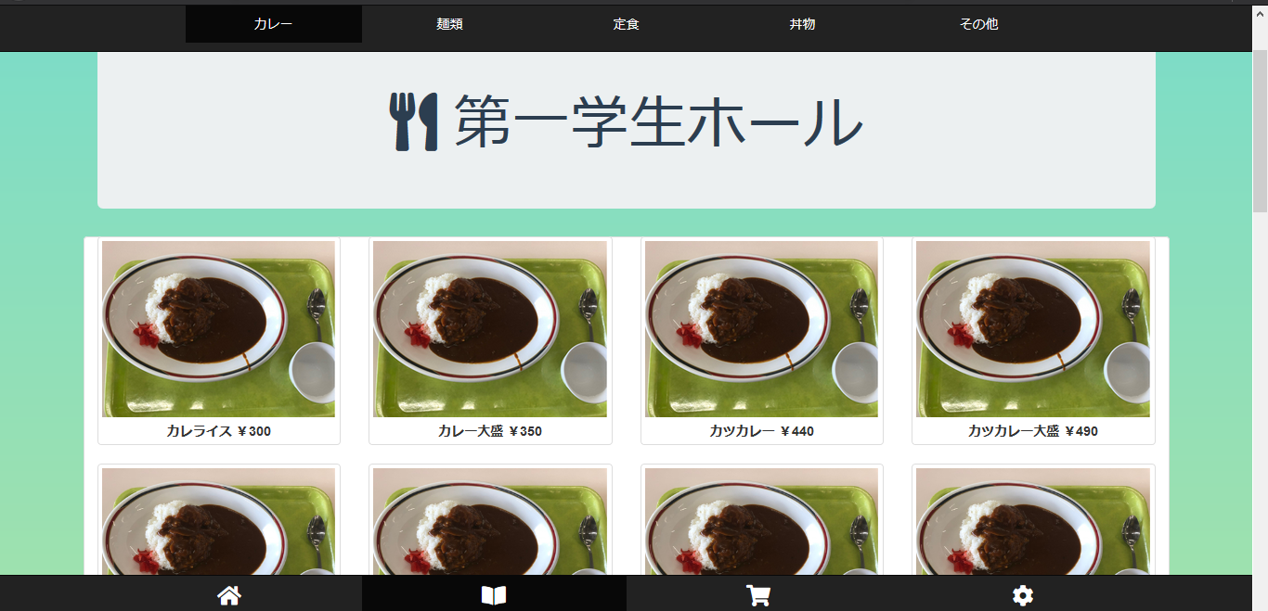
Abstract
価格と参考写真を含めたカテゴライズされたメニューを表示
決済ができるウェブサービス

Slide 3


Introduction
長い行列に並ぶのは嫌
時間がない
かばんから財布を取り出すのが億劫
解決

Slide 4









Method
サーバー
開発環境
ユーザー

Slide 5
議論

Slide 6
結論

